Slide 1
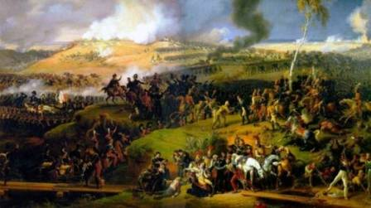
ОТЕЧЕСТВЕННАЯ ВОЙНА БОРОДИНСКОЕ СРАЖЕНИЕ 1812 г.

Slide 2
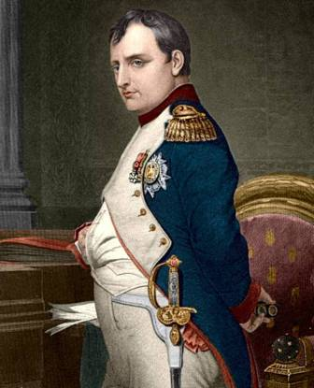
Император Франции Наполеон Бонапарт
мечтал о мировом господстве.
«Я буду господином мира!»
К началу XIX века Наполеон I завоевал почти всю Европу.

Slide 3
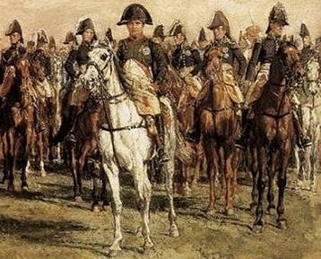
12 июня 1812 года войска Наполеона без объявления войны вторглись в Россию.
Краснодарское ПКУ
Воспитатель 8 «Е» класса
Ахмедханов Т.Р. ___________

Slide 4
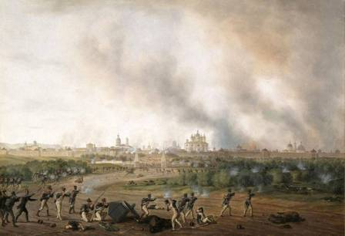
Первое крупное сражение произошло у города Смоленска 18 августа 1812г.

Slide 5
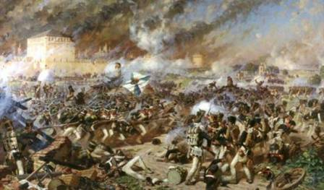
Силы были не равны, русским войскам пришлось отступить. Армия Наполеона быстро двигалась к Москве.

Slide 6
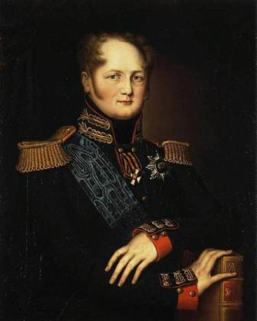
Император Александр I
назначил главнокомандующим русскими войсками Кутузова

Slide 7
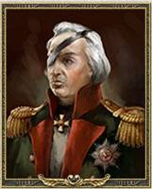
Михаил Илларионович Кутузов
Начал свою службу в армии во времена царствования Екатерины II.
Служил под командованием А.В. Суворова.
Не раз жизнь Кутузова была в опасности. Пулей был выбит глаз, прострелена шея.
Наполеон называл Кутузова «старой лисой» за его умение перехитрить противника.

Slide 8
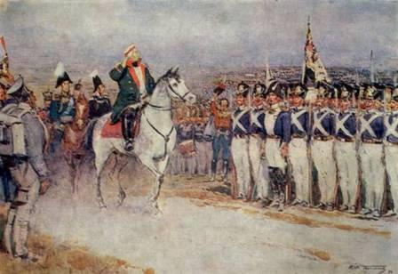
Михаила Илларионовича Кутузова
назначили главнокомандующим
Солдаты обрадовались:
«Пришел Кутузов бить французов!»

Slide 9
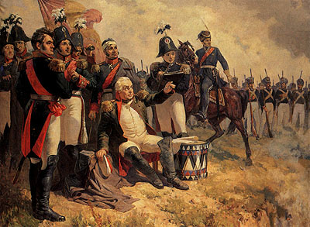
Кутузов решил дать главное сражение недалеко от Москвы, у села Бородино. И оно произошло
26 августа 1812 года и длилось целый день!

Slide 10
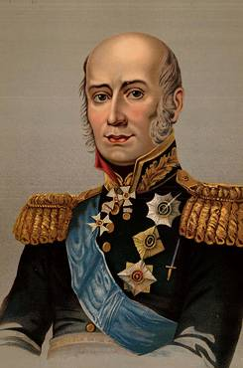
Генерал-фельдмаршал князь
Михаил Богданович Барклай-де-Толли
В Бородинском сражении руководил обороной центра и правого фланга, заслужив высокую оценку М.И. Кутузова, был награжден орденом Св. Георгия II класса.

Slide 11
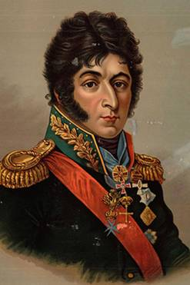
Генерал-лейтенант
князь Петр Иванович Багратион
В Бородинском сражении его войска приняли на себя в начале боя главный удар войск Наполеона. Багратион лично водил свои части в контратаки, в одной из которых получил тяжелую рану, был вывезен с поля боя сначала в Москву, а затем в с. Симы, где скончался и был погребен. В 1839 г. его прах перезахоронили на Бородинском поле.

Slide 12
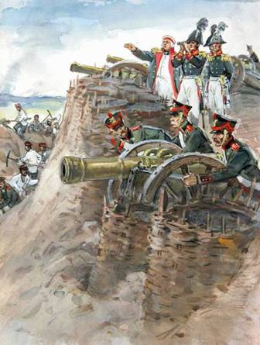
Главный удар был нанесен на русский левый фланг, на Семеновские (Багратионовы) флеши, которые являлись передовыми артиллерийскими укреплениями общей системы обороны левого фланга. Ожесточенные бои на этом направлении длились почти до полудня.

Slide 13
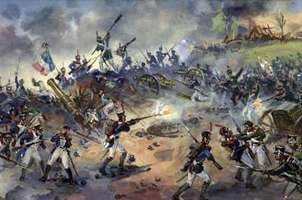
Жестокие бои шли за Курганную высоту. На ней находилась наша русская батарея . Здесь сражались солдаты под командованием Н.Н. Раевского.

Slide 14
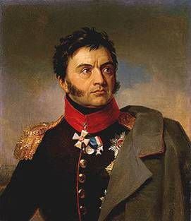
Николай Николаевич Раевский —
русский полководец
Необыкновенный героизм проявил генерал Раевский в Бородинской битве. Батарея из 18 орудий стояла на Курганной высоте на правом фланге. Она была обнесена бруствером высотой более двух метров, окружена широким рвом глубиной в два метра. Оборонял высоту пехотный корпус генерала Раевского, и потому батарею назвали «батареей Раевского». Французы атаковали, но встретив огонь наших пушек, отступили.

Slide 15
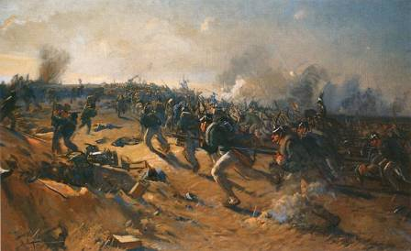
Великий русский поэт и писатель
М.Ю. Лермонтов писал в своём стихотворении «Бородино»:
«Изведал враг в тот день немало,
Что значит русский бой удалый,
Наш рукопашный бой!..»

Slide 16
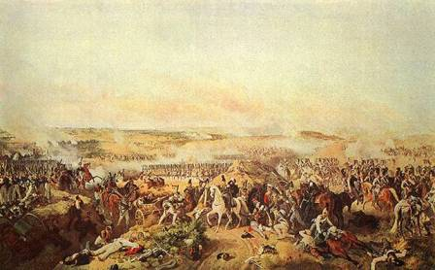
«Земля тряслась - как наши груди;
Смешались в кучу кони, люди,
И залпы тысячи орудий
Слились в протяжный вой…»

Slide 17
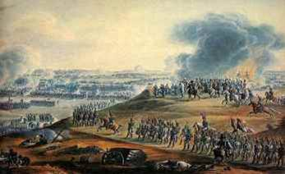
Поздно вечером бой был закончен. Огромные потери понесли обе стороны. Все готовились к новому сражению, но Кутузов приказал отступить к Москве. Наполеон шел следом, однако не стремился к новому сражению.

Slide 18
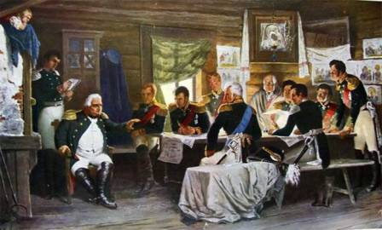
В начале сентября состоялся военный совет русского командования в деревне Фили. Кутузов, вопреки общему мнению генералов, принял решение оставить Москву без боя.
«С потерей Москвы еще не потеряна Россия», - сказал Кутузов. И оказался прав.

Slide 19
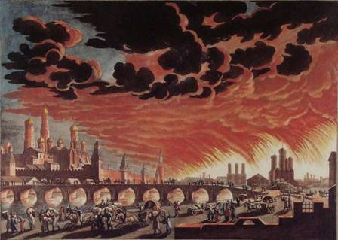
Французская армия вошла в столицу, но занятие Москвы не принесло пользы Наполеону. Оставленная жителями (беспрецедентный случай в истории), она полыхала в огне пожаров. В ней не было ни продовольствия, ни других припасов.

Slide 20
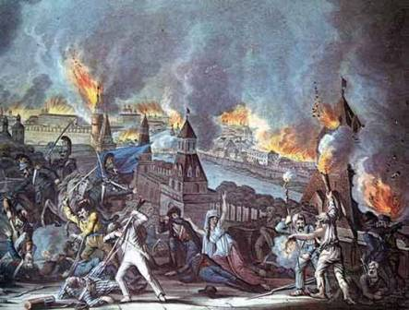
Французская армия была полностью деморализована и превратилась в сборище грабителей и мародеров. Ее разложение было настолько сильным, что у Наполеона оставалось только два выхода – или немедленно заключить мир, или начать отступление. Но все мирные предложения французского императора были безоговорочно отвергнуты М. И. Кутузовым и Александром I, и французы покинули Москву..

Slide 21
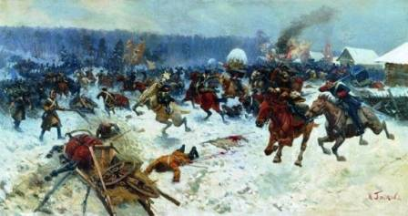
Отступление французской армии было похоже на беспорядочное бегство. Его ускоряло развернувшееся партизанское движение и наступательные действия русских войск. Особенно прославились отряды славного гусара Давыдова.

Slide 22
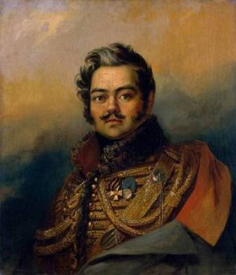
Денис Васильевич Давыдов
генерал-лейтенант
и предводитель партизанского движения.
Отряды Давыдова наносили огромный урон противнику. Французы даже объявили награду за его поимку, но сделать ничего не могли. Как вихрь налетали отряды Давыдова на противника , перехватывали обозы, брали пленных.

Slide 23
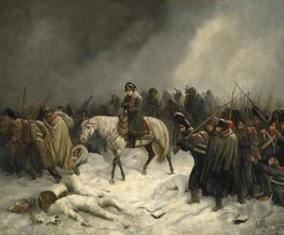
Многие французские солдаты болели, страдали от голода. Сильный пожар уничтожил многие здания в Москве, жить было негде. И войска Наполеона покинули город.

Slide 24
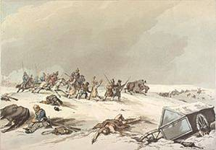
Окрепшая русская армия преградила Наполеону путь к отступлению у Малоярославца. Наполеон был вынужден отступать по той разоренной дороге, по которой его войска вторглись в Россию.

Slide 25
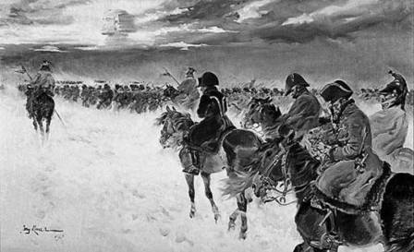
В середине декабря захватчиков изгнали с территории России.

Slide 26
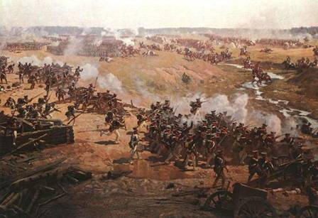
Бородинское сражение считается самым кровопролитным в истории среди однодневных сражений.

Slide 27
Отечественная война 1812 года стала суровым испытанием для русского народа. Все российские сословия, вне зависимости от государственного ранга и имущественного положения, встали на защиту своего Отечества. Поэтому ее и назвали Отечественной.

Slide 28
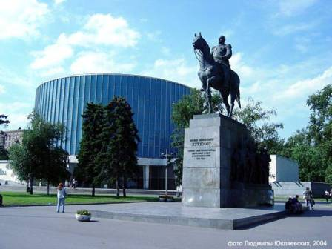
Памятники
Отечественной войны 1812 г.
в Москве.
Музей - панорама «Бородинская битва»
Памятник М. И. Кутузову

Slide 29
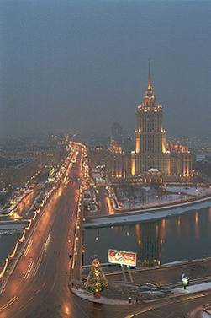
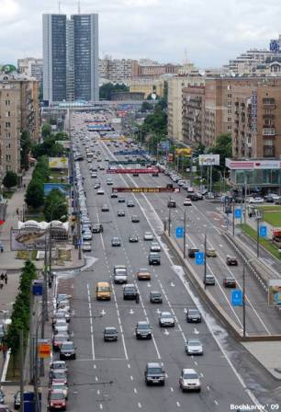
Кутузовский проспект
в честь главнокомандующего русской армии М.И. Кутузова.

Slide 30
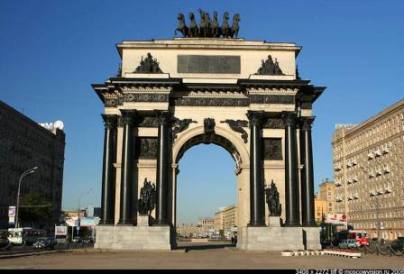
Триумфальная арка.
Создана архитектором О. Бове в 1826-1828 годах в честь победы русского оружия в Отечественной войне 1812 г.

Slide 31
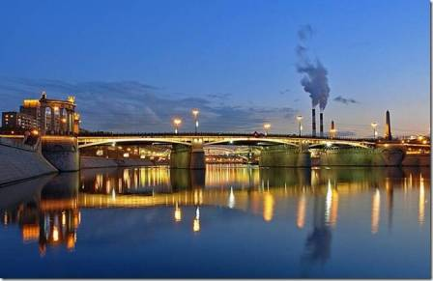
Бородинский мост
соединяющий Смоленскую площадь
с Большой Дорогомиловской улицей и Киевским вокзалом.

Slide 32
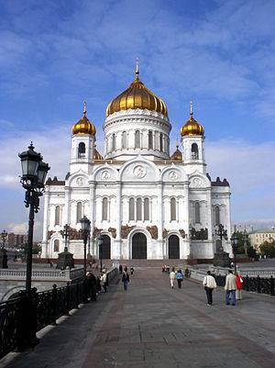
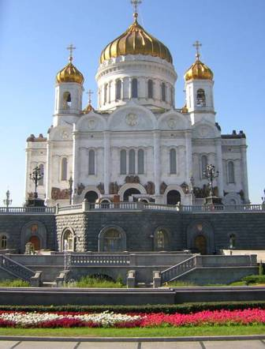
Храм Христа Спасителя
В самом центре Москвы на народные пожертвования был воздвигнут этот огромный и величественный памятник героям 1812 года.

Slide 33
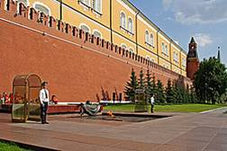
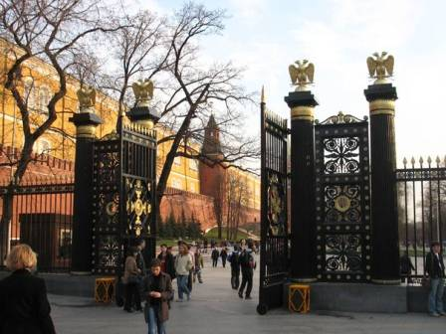
Александровский сад
Назван в честь Александра I.
Был открыт после Великого пожара 1812 г.

Slide 34
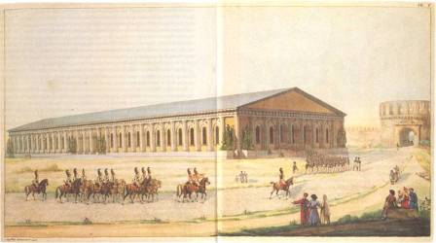
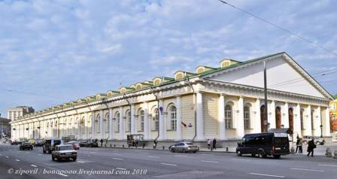
Московский Манеж
Был построен в честь 5-й годовщины победы над Наполеоном для проведения парадов, смотров войск, строевых занятий и верховой езды. Сейчас это Выставочный зал.

Slide 35
Ответьте на вопросы:
1. Почему война 1812 года называется
Отечественной?
Потому что сражались все люди нашей страны, старались делать все, что могли.
Где и когда произошло главное сражение в
ходе этой войны?
26 Августа 1812 года у села Бородино.

Slide 36
3. Что Вы запомнили о Кутузове?
4. Каких героев Отечественной войны вы запомнили?

Slide 37
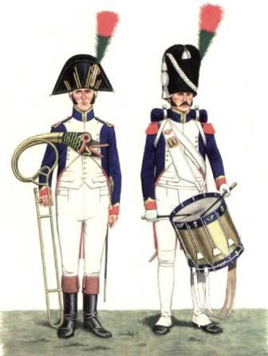
М О Л О Д Ц Ы!

